Slide 1

Selector CSS

Slide 2
Selector CSS
Digunakan pada css untukmengenali sebuah elemen HTMLyang akan diberi style

Slide 3

Selector
01
Elemen HTML
02
Class
03
ID
04
Inline CSS
Skor dasar 1
Skor 10x dari elemen HTML
Skor 100x dari elemen HTML
Memiliki bobot paling tinggi

Slide 4
Selector
Inline CSS
Class
0
0
0
0
ID
Elemen HTML

Slide 5
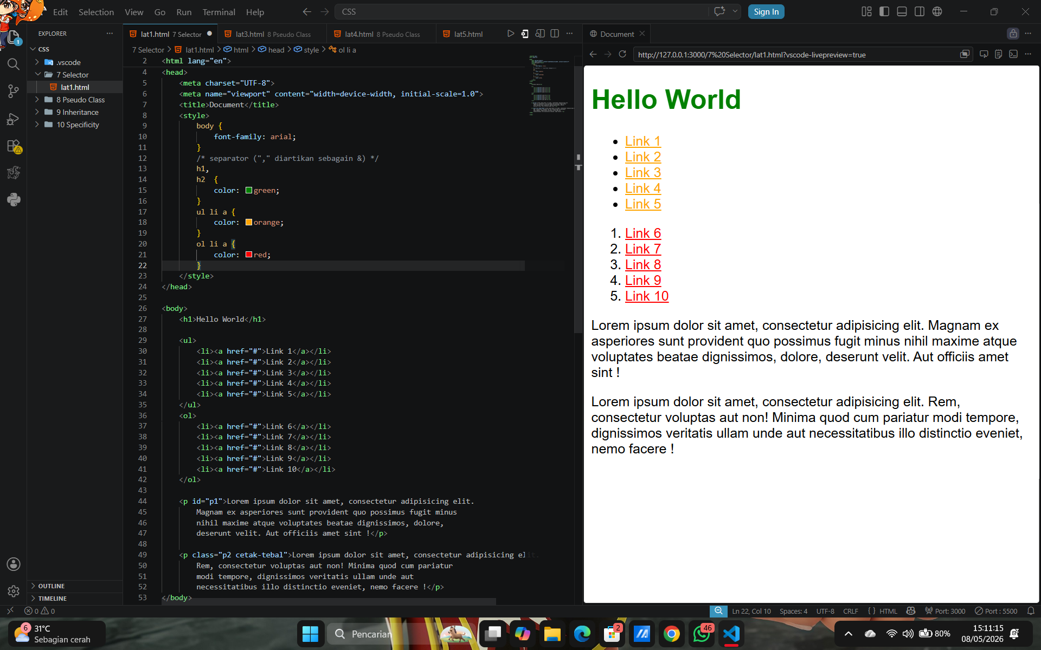

Uji Coba

Slide 6
Selector ID CSS (#)
Sebuah elemen HTML hanya boleh memiliki 1 ide
Setiap halaman hanya boleh memiliki 1 elemen dengan idtersebut
Dapat digunakan sebagai penanda halaman untuk link
Digunakan juga untuk javascript
Sebaiknya tidak digunakan untuk CSS (lebih baik gunakan class)

Slide 7
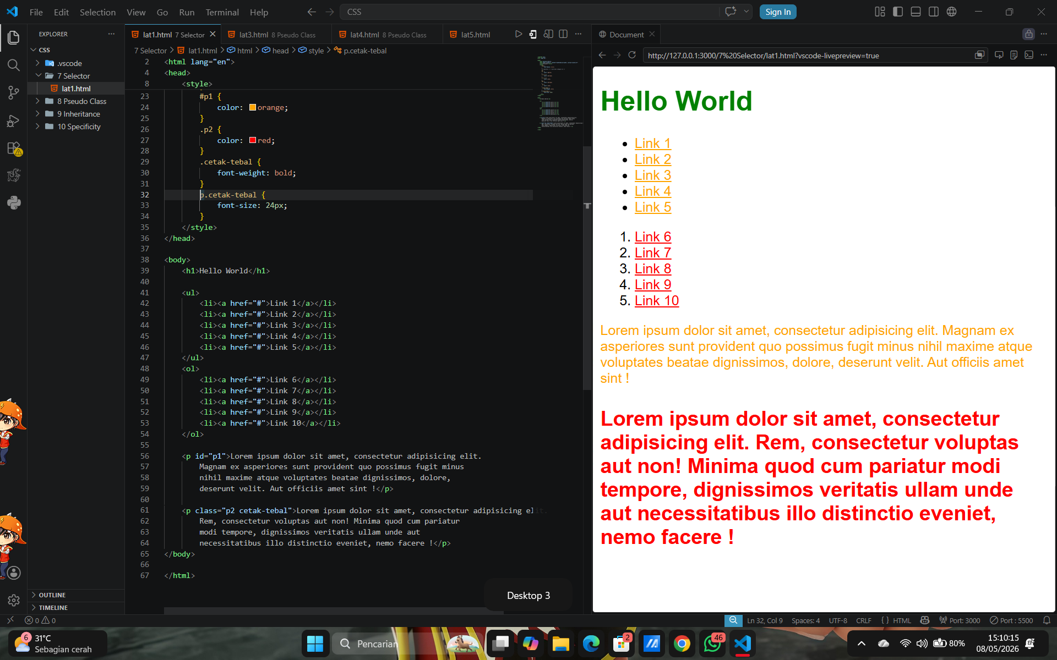
Uji Coba

Slide 8

Woah!

